Slide 1
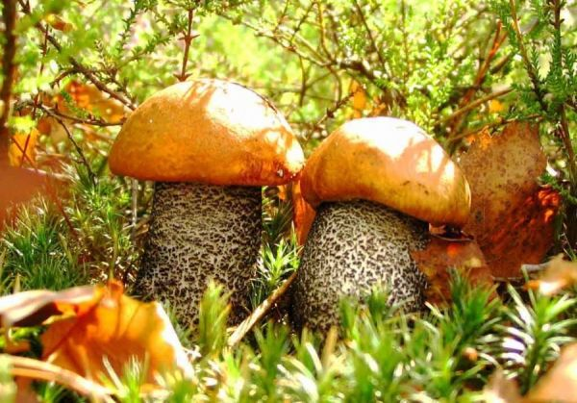
2021
ГРИБЫ
Исследовательская работа
ученика МБОУ «СШ №56»,
г. Иваново, 2-Г класса,
Репина Дмитрия Алексеевича

Slide 2
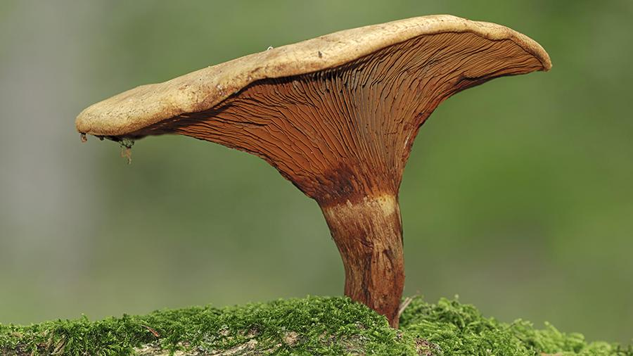
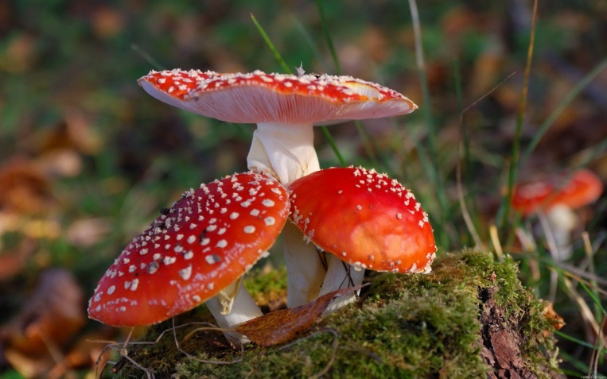
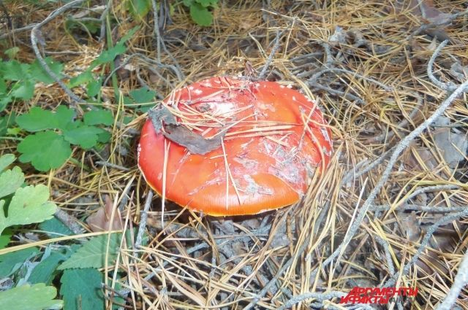
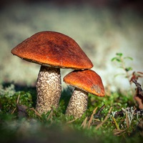
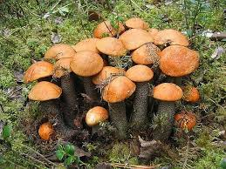
Грибы – живые организмы, сочетающие в себе признаки, как животных, так и растений.
Что такое грибы?

Slide 3
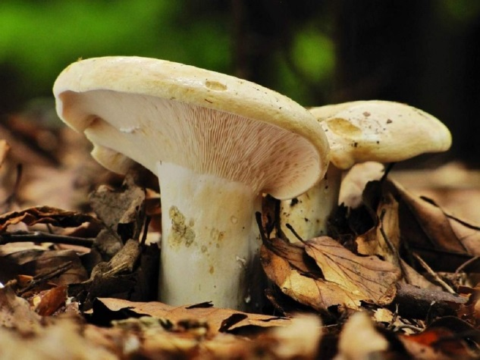
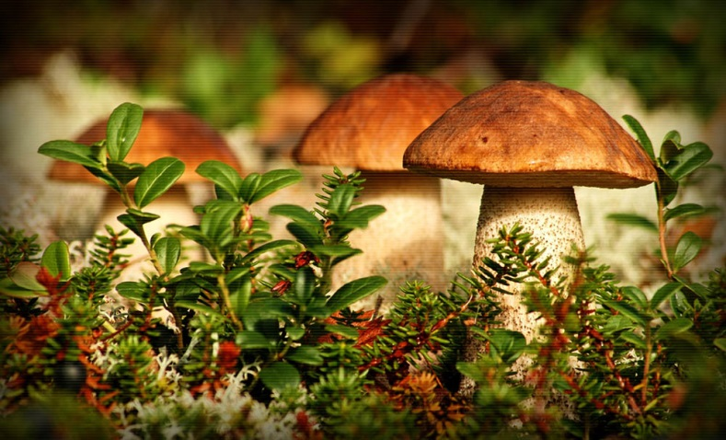
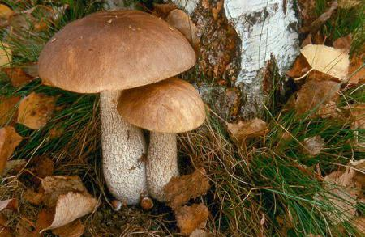
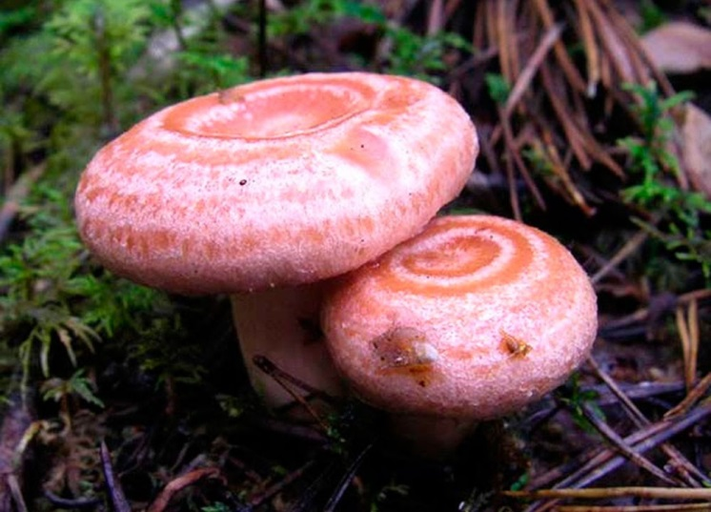
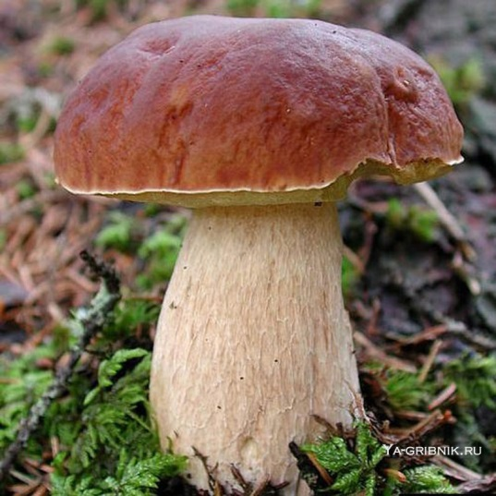
Существует множество съедобных грибов, выращиваемых и собираемых во всём мире. Грибы обладают специфическими вкусом и запахом. Многие грибы являются полезными и питательными, иногда их называют «лесным» или «растительным мясом».
Съедобные грибы

Slide 4
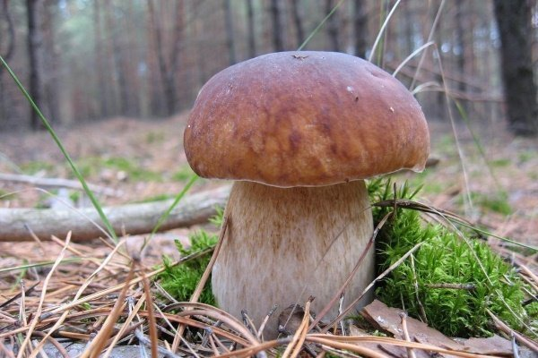
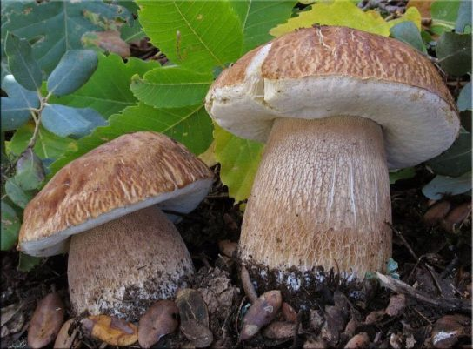
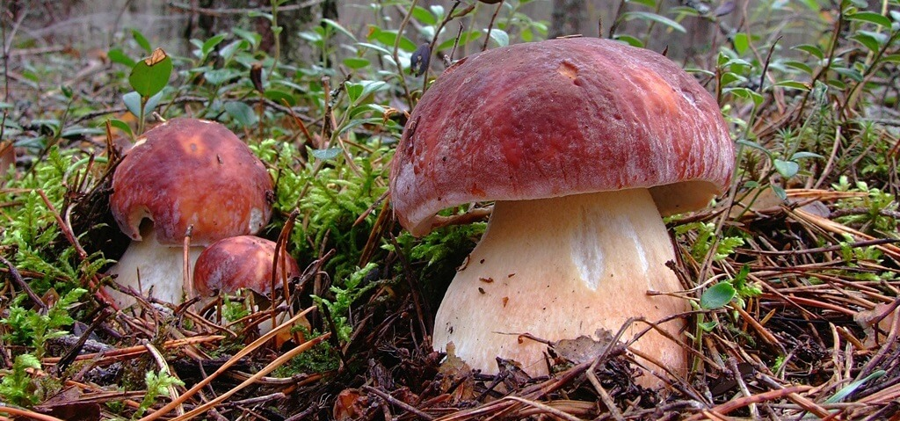
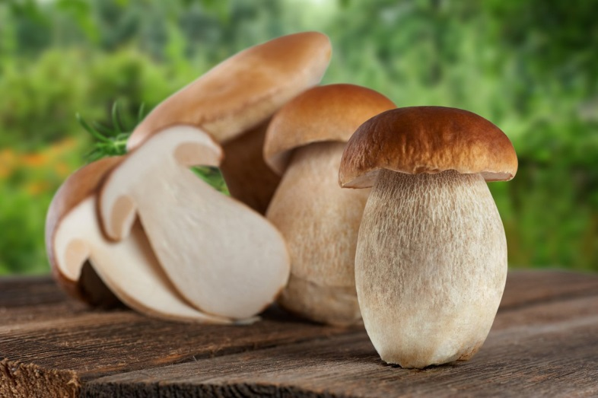
Съедобный гриб, считается одним из лучших грибов по вкусовым качествам, в народе его часто причисляют к так называемым «благородным грибам» и именуют «царём грибов».
Белый гриб

Slide 5
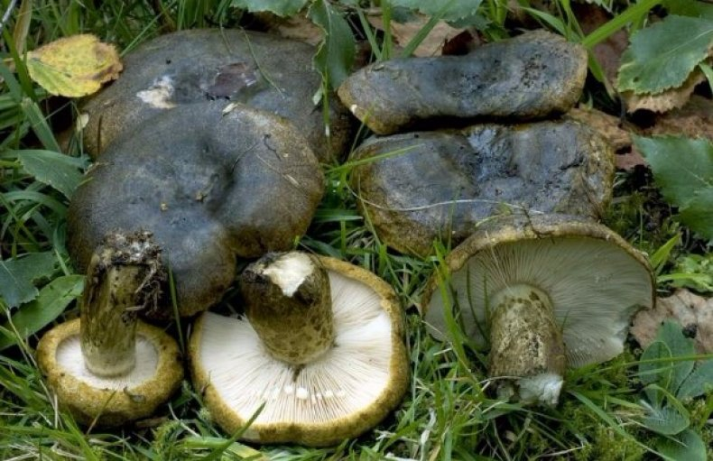

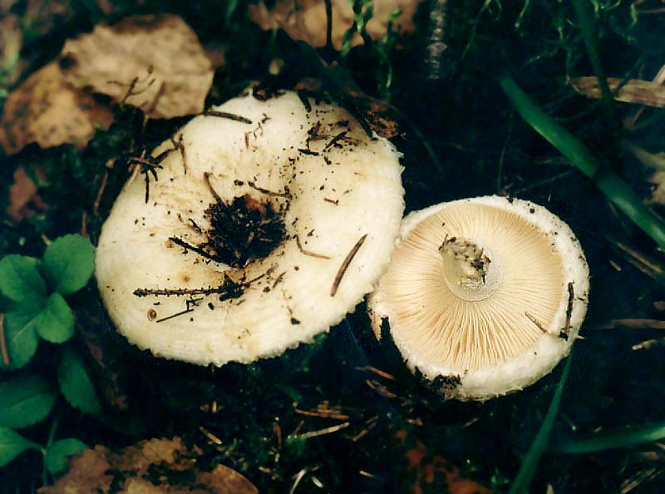
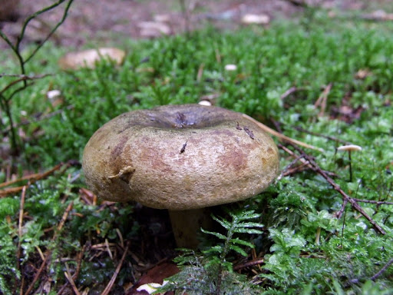
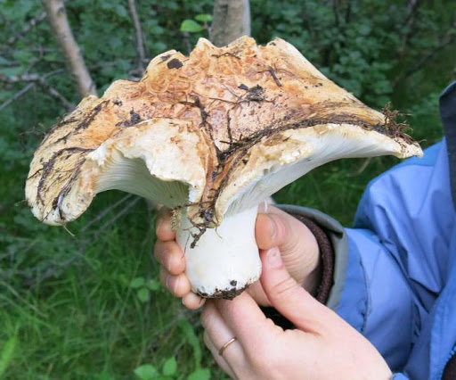
Съедобный гриб, в старину груздь настоящий считался единственным грибом, годным в засол. Растёт обычно большими группами.
Груздь настоящий

Slide 6
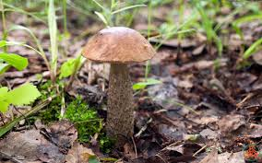
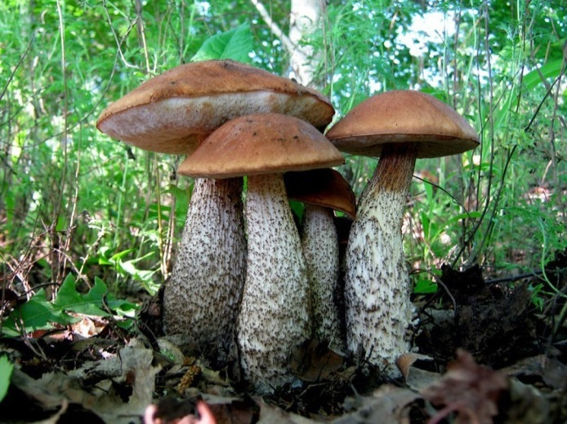
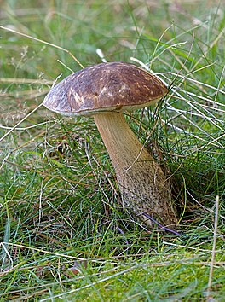
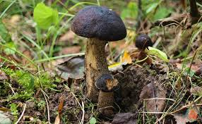
Съедобный гриб, название связано с тем, что они часто растут вблизи берёз. Ножка снизу слегка утолщённая, белая, с продольными белыми или тёмными чешуйками.
Подберезовик

Slide 7
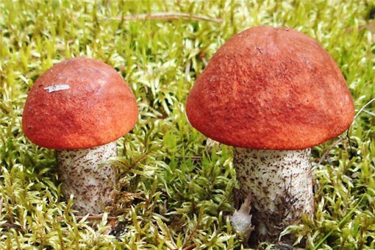
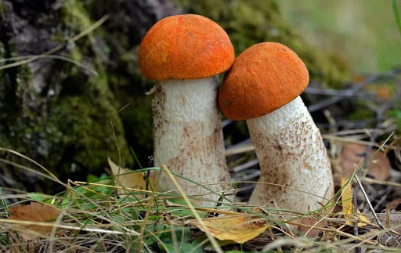
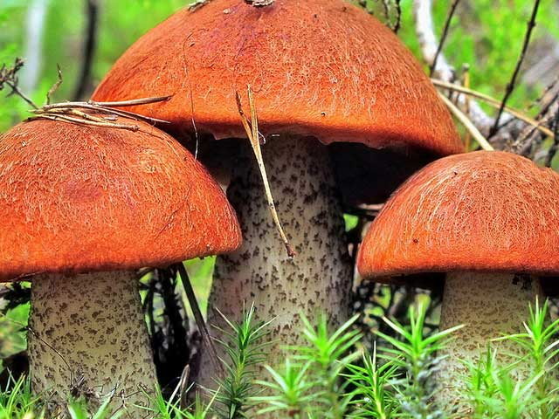
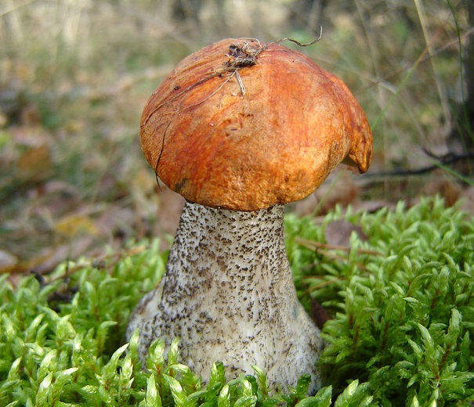
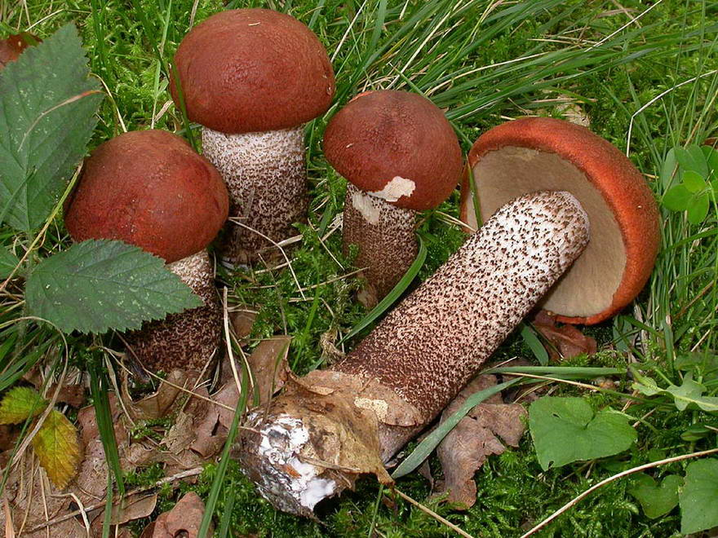
Съедобный гриб, название «подосиновик» связывают не только с местом произрастания этих грибов, но и с цветом шляпок, напоминающим осеннюю окраску осиновых листьев.
Подосиновик

Slide 8
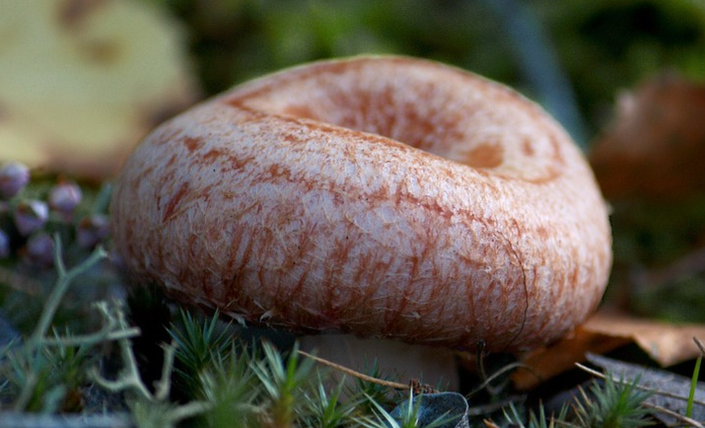
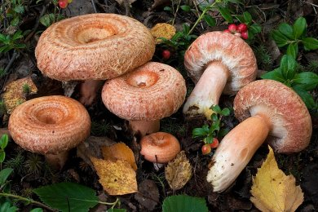
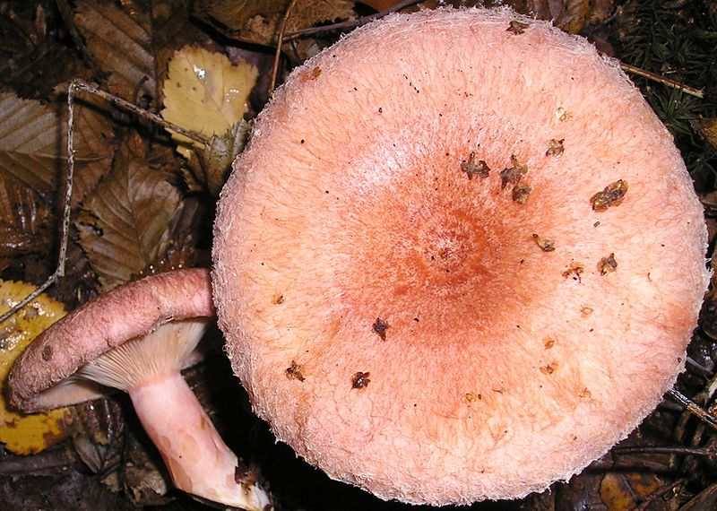

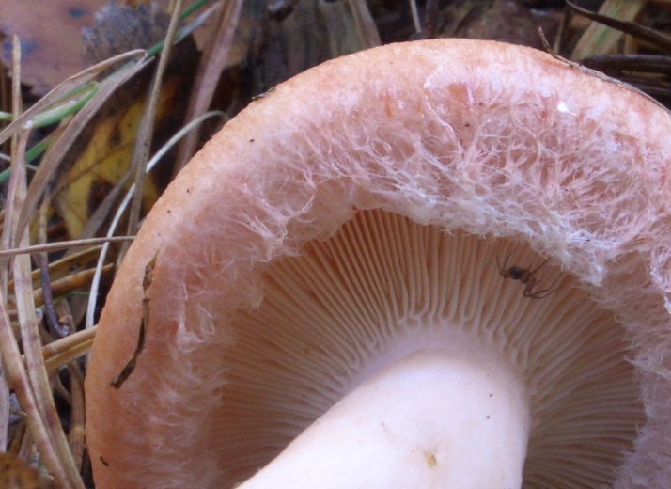
Съедобный гриб, цвет шляпки варьирует от желтовато-оранжевого до светло-орехового, с большей или меньшей ворсистостью. Пластинки могут быть с розоватым оттенком, с возрастом желтеют.
Волнушка розовая

Slide 9
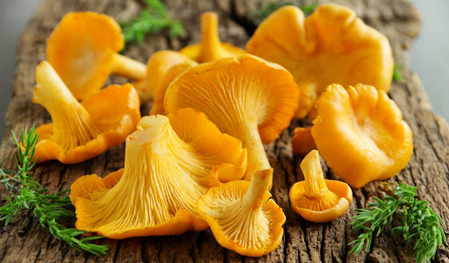
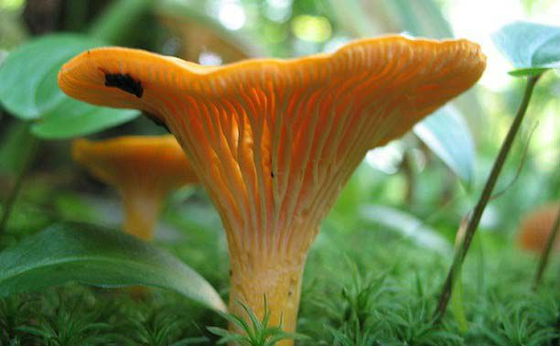
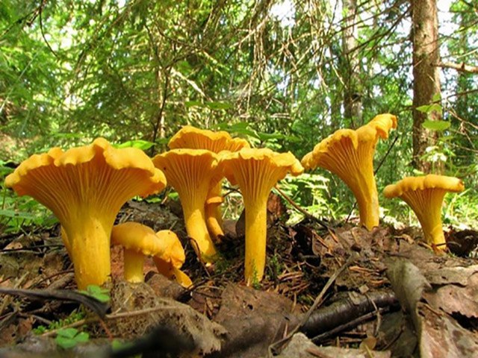
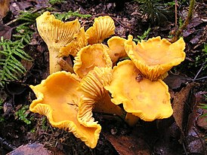
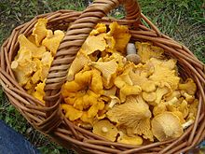
Съедобный гриб и весьма распространенный, растет с начала лета до поздней осени в смешанных, лиственных и хвойных лесах, временами (особенно в июле) в огромных количествах. Особенно часто встречается во мхах, в хвойных лесах.
Лисичка обыкновенная

Slide 10
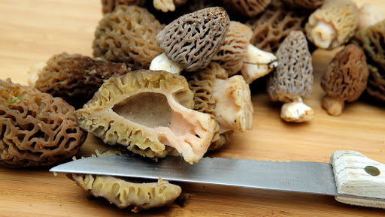
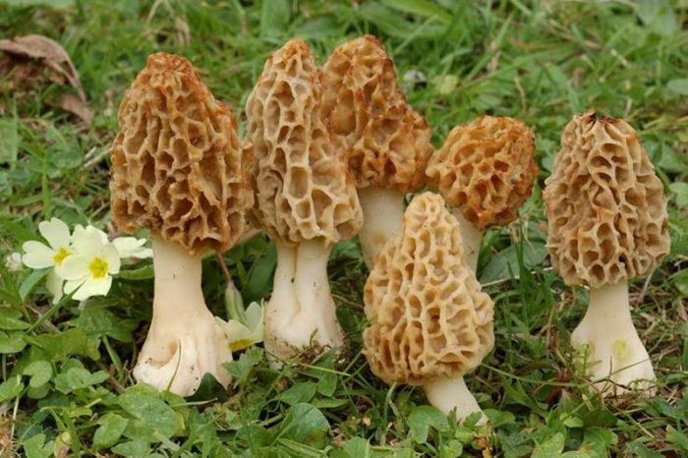
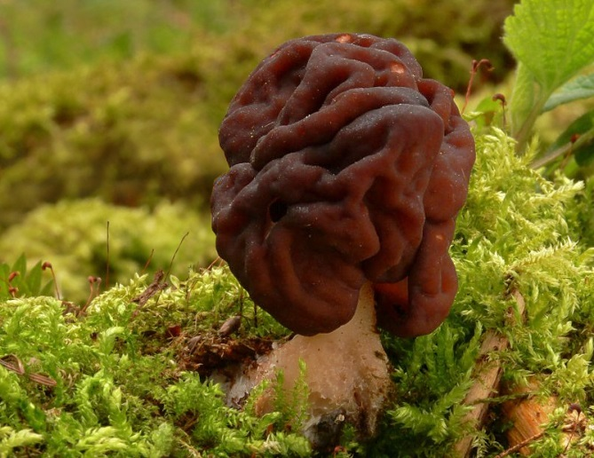
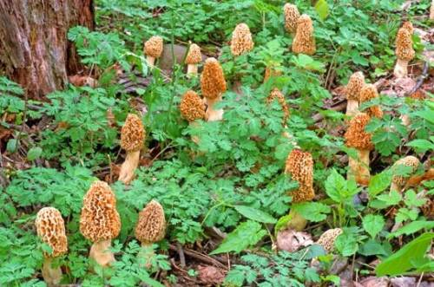
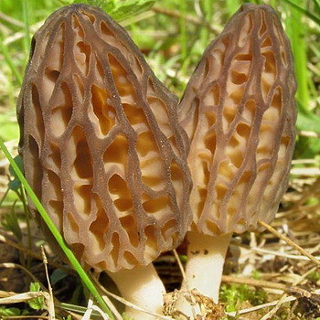
Съедобный гриб, кроме своего особенного, ценящегося многими вкуса, сморчки популярны среди грибников ещё и тем, что растут весной, когда большинство других грибов ещё отсутствует.
Сморчок обыкновенный

Slide 11
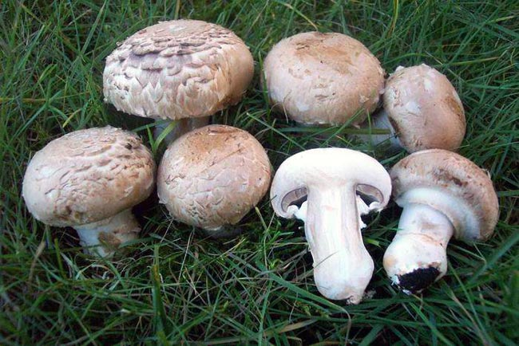
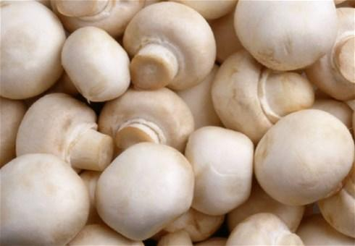
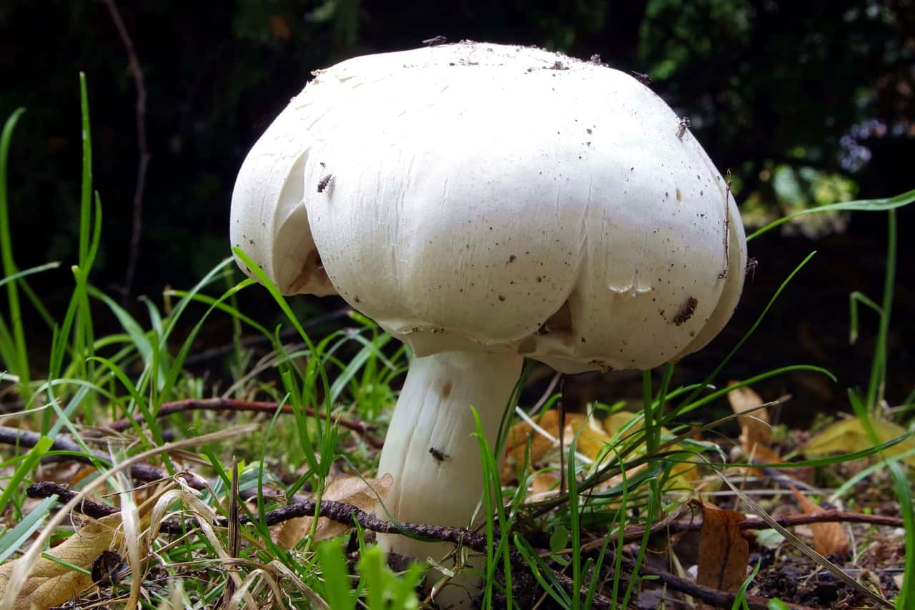
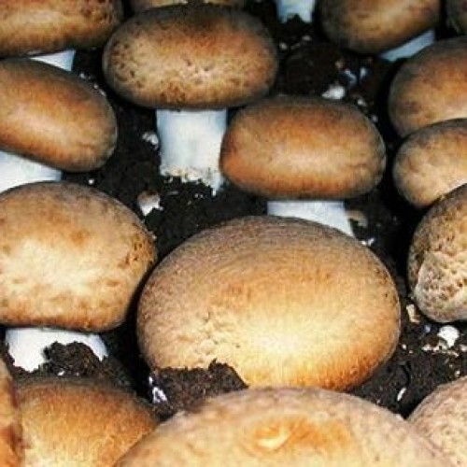
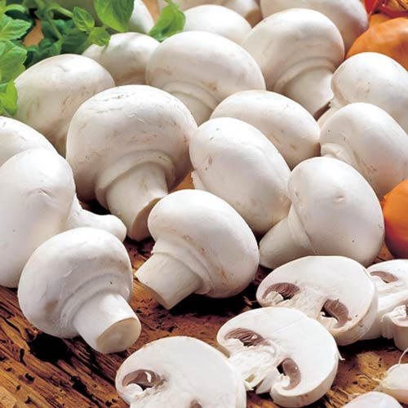
Съедобный гриб, его выращивают более чем в 70 странах мира. В природных условиях встречается сравнительно редко, обычно на местах, лишённых травы. Плодоносит большими группами.
Шампиньон

Slide 12
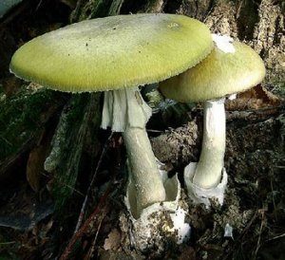
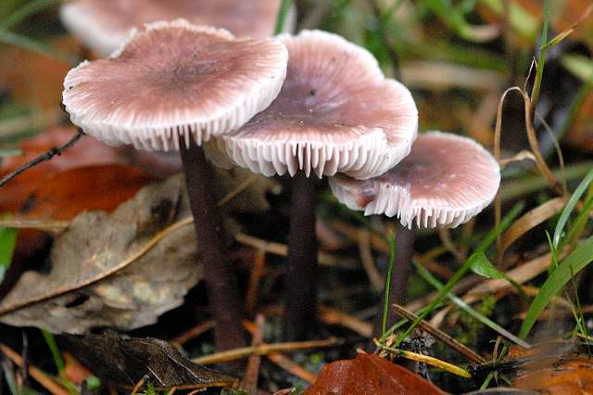
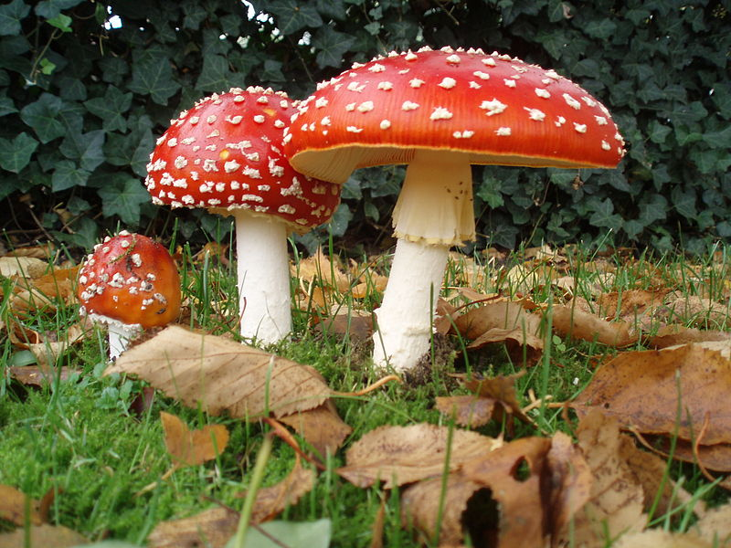


Грибы, содержащие ядовитые вещества - токсины.
Известно около 150 видов ядовитых грибов. Из них только несколько смертельно ядовиты. Самым ядовитым грибом в мире считается бледная поганка.
Ядовитые грибы

Slide 13




Ядовитый гриб, во многих европейских языках название этого гриба происходит от старинного его способа применения - в качестве средства против мух.
Мухомор красный

Slide 14




Смертельно ядовитый гриб. Цвет шляпки бывает от почти белого до серовато-зелёного, но с возрастом шляпка становится более сероватой. Старые грибы обладают неприятным сладковатым запахом.
Бледная поганка

Slide 15




Ядовитый гриб. Гриб несъедобен из-за сильного неприятного запаха. Вкус едкий, жгучий. Белая рядовка растет в густых лесах, большими группами. Так же встречается в парках и рощах.
Рядовка белая

Slide 16




Ядовитый гриб. Мицена чистая встречается на опаде мертвой древесины твердых пород, произрастает небольшими группами. Так же встречается на замшелых стволах в лиственном лесу.
Мицена чистая

Slide 17





Грибы-паразиты вызывают различные болезни растений, животных и человека.
Грибы-паразиты

Slide 18




Спорынья, головня, фитофтора, трутовик.
Грибы-паразиты

